Slide 1
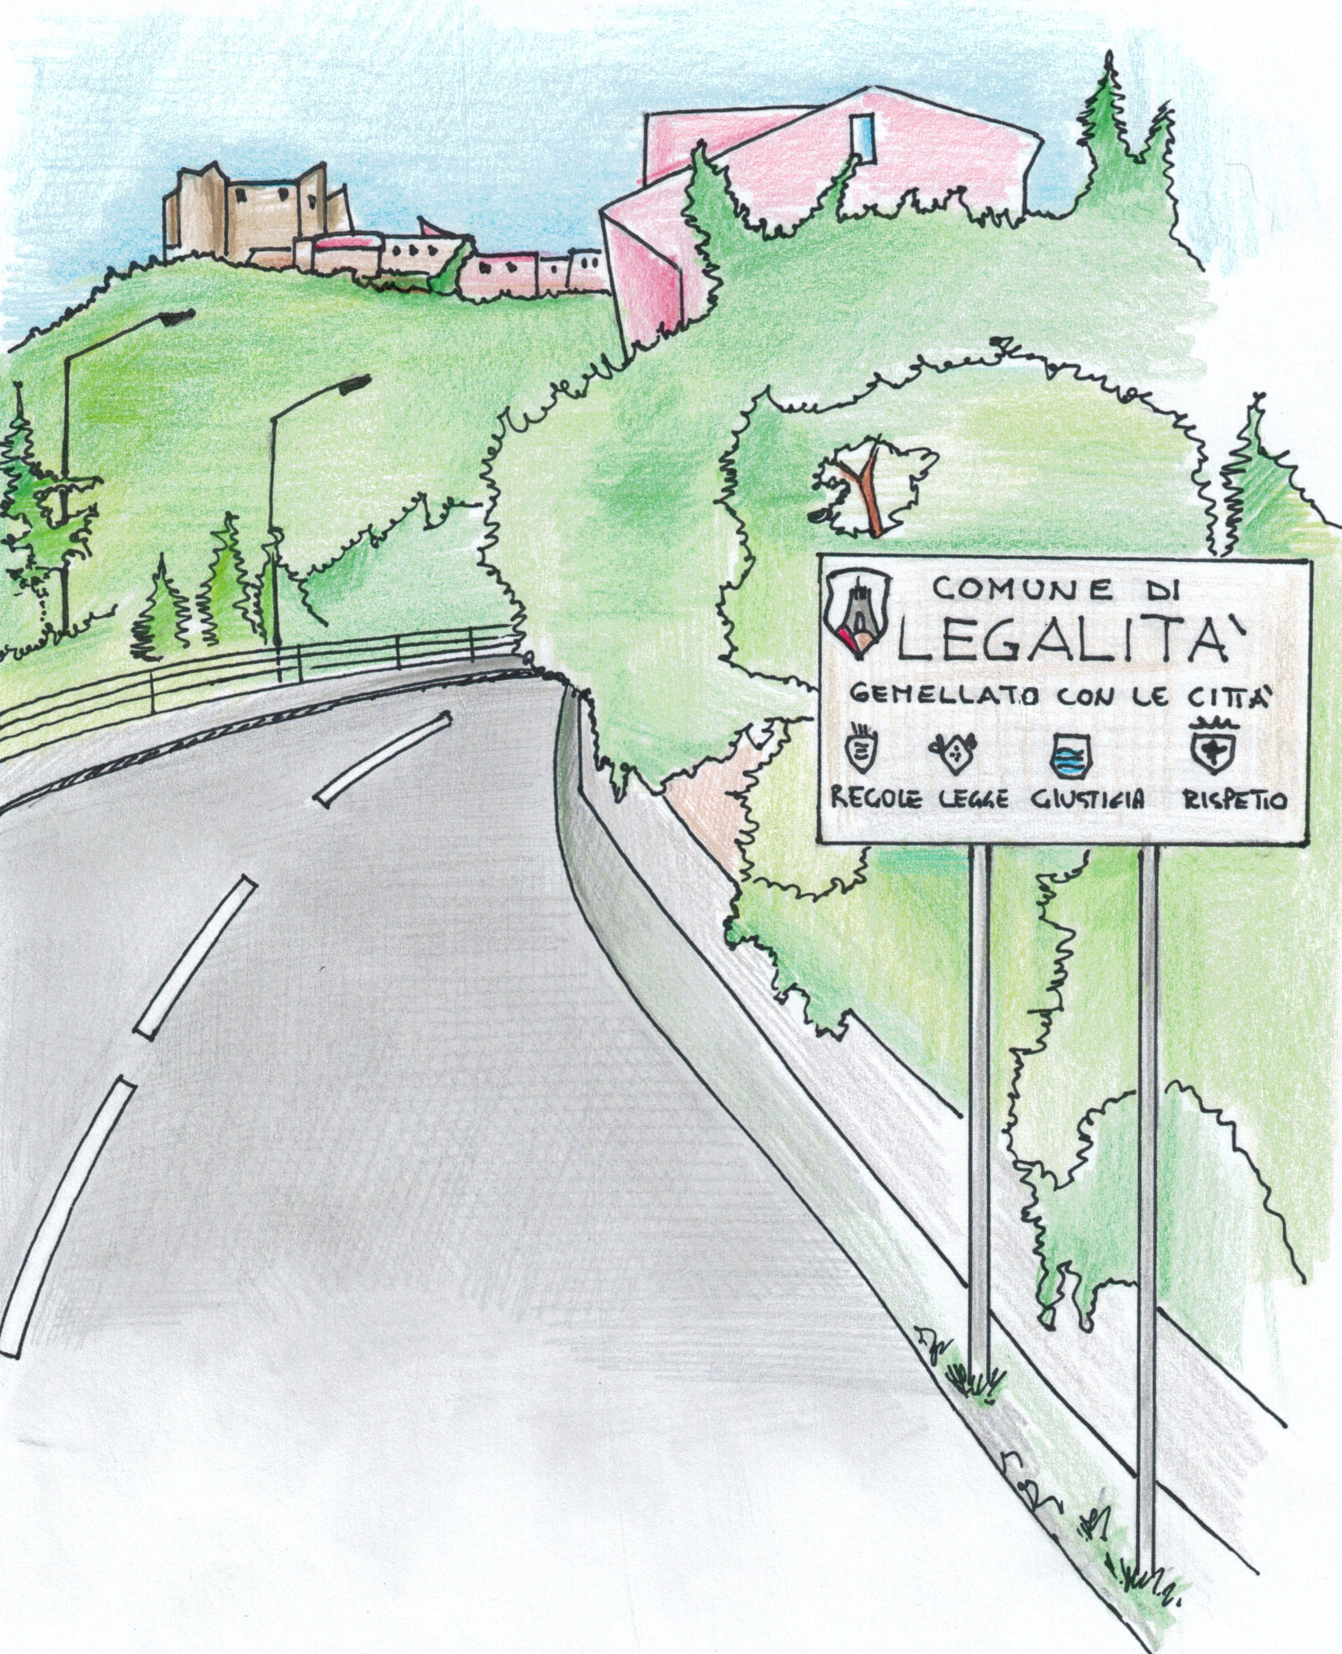
I.C. «G. RACIOPPI» MOLITERNO – SARCONI - SPINOSO
PROGETTO «EDUCAZIONE ALLA LEGALITA’»

Slide 24
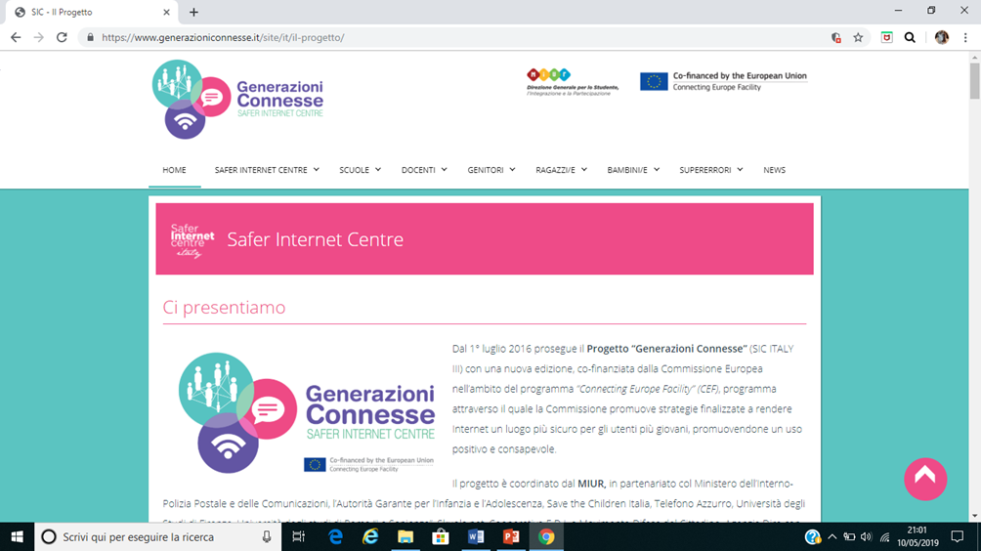

Slide 37
Perché è importante che ogni scuola sia dotata di un documento di e-policy?
Internet e le tecnologie digitali fanno parte ormai della vita quotidiana, non solo scolastica, degli studenti e delle studentesse: uno scenario che richiede di dotarsi di strumenti per promuovere un uso positivo, ma anche per prevenire, riconoscere, rispondere e gestire eventuali situazioni problematiche. La Policy di e-safety (e-policy) è un documento programmatico autoprodotto dalla scuola volto a descrivere:
il proprio approccio alle tematiche legate alle competenze digitali, alla sicurezza online e ad un uso positivo delle tecnologie digitali nella didattica,
le norme comportamentali e le procedure per l’utilizzo delle Tecnologie dell'informazione e della comunicazione (ICT) in ambiente scolastico,
le misure per la prevenzione,
le misure per la rilevazione e gestione delle problematiche connesse ad un uso non consapevole delle tecnologie digitali.

